Slide 1
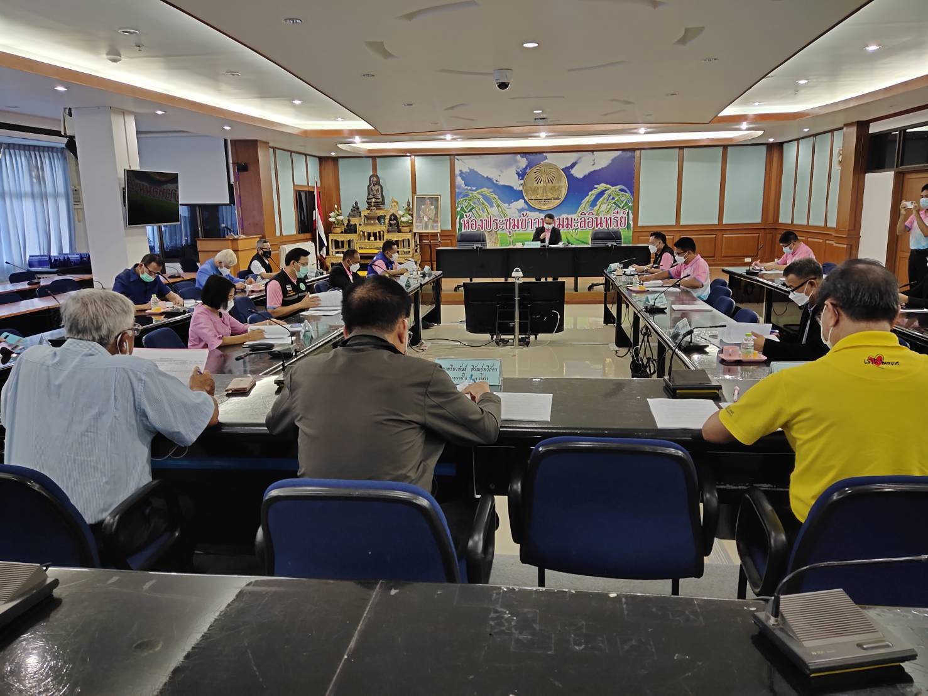
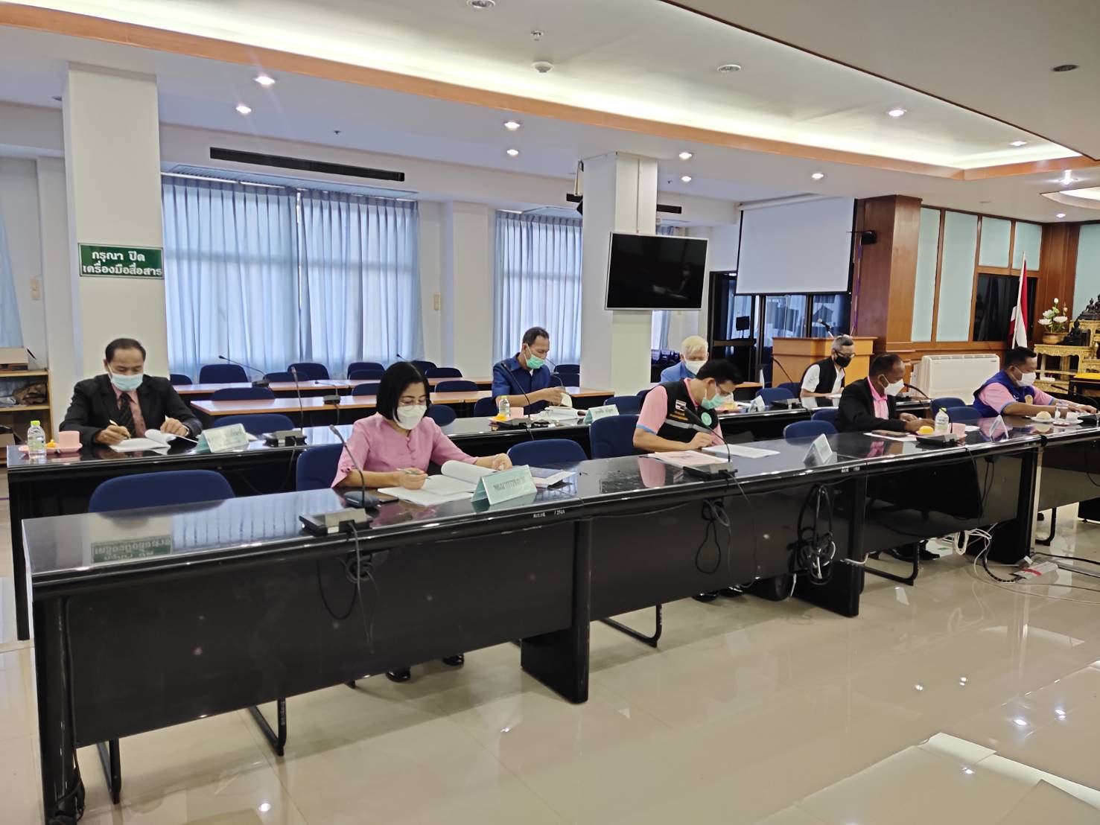
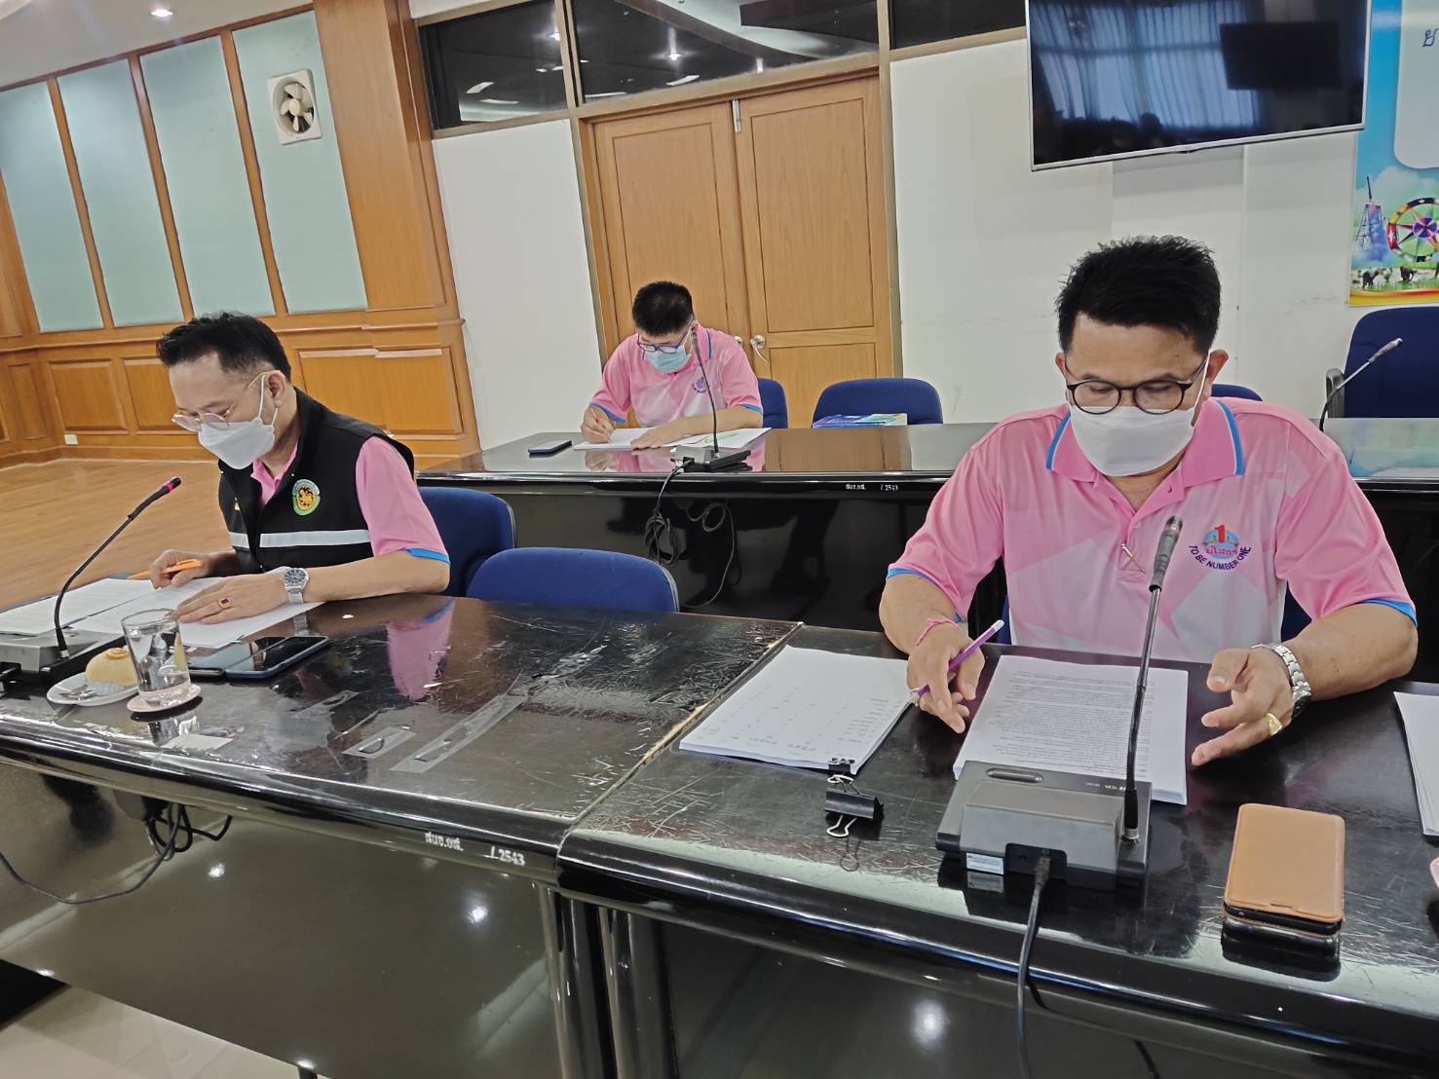
วันที่ 27 เมษายน 2565 เวลา 09.30 น. นายสมยศ นามพุทธา ท้องถิ่นจังหวัดยโสธร ร่วมประชุมคณะกรรมการพนักงานเทศบาลจังหวัดยโสธร (ก.ท.จ.ยโสธร) ณ ห้องประชุมข้าวหอมมะลิอินทรีย์ ศาลากลางจังหวัดยโสธร หลังใหม่ ชั้น 3 โดยมี นายสุวัฒน์ เข็มเพชร รองผู้ว่าราชการจังหวัดยโสธร เป็นประธาน

